Slide 1


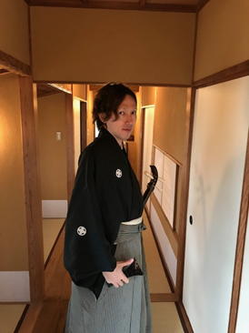
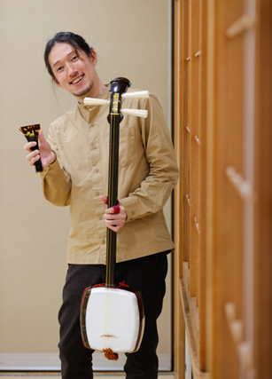
津軽三味線
オンラインコンサート
津軽三味線奏者 三田貴之
「プロフィール」10月16日 北海道函館市出身
ー難病持ちの世界一健康を自負する津軽三味線ニスト♪－
津軽三味線奏者 三好のぶちか氏を師事、共演。
楽器を通しての人のあり方を教わる修行の日々を過ごしながら
津軽三味線講師をスタート。様々な人とレッスンを通じて、楽しみ
ながら上達できる教室を確立。
経歴～
・ベトナムチャリティツアーを二度行い、現地での演奏を無事成功させる
・八丈島小学校訪問演奏
・NHK放送技術研究所 演奏提供 ・東京日野市民謡連盟大会 出演中 ・東京福生市民民謡連盟
大会 出場中
・東京都多摩市民謡連盟大会 出場中 ・和楽器グループにて全国の学校訪問演奏を実施
開催日時
6月21日 (日) 14時～

